Slide 1




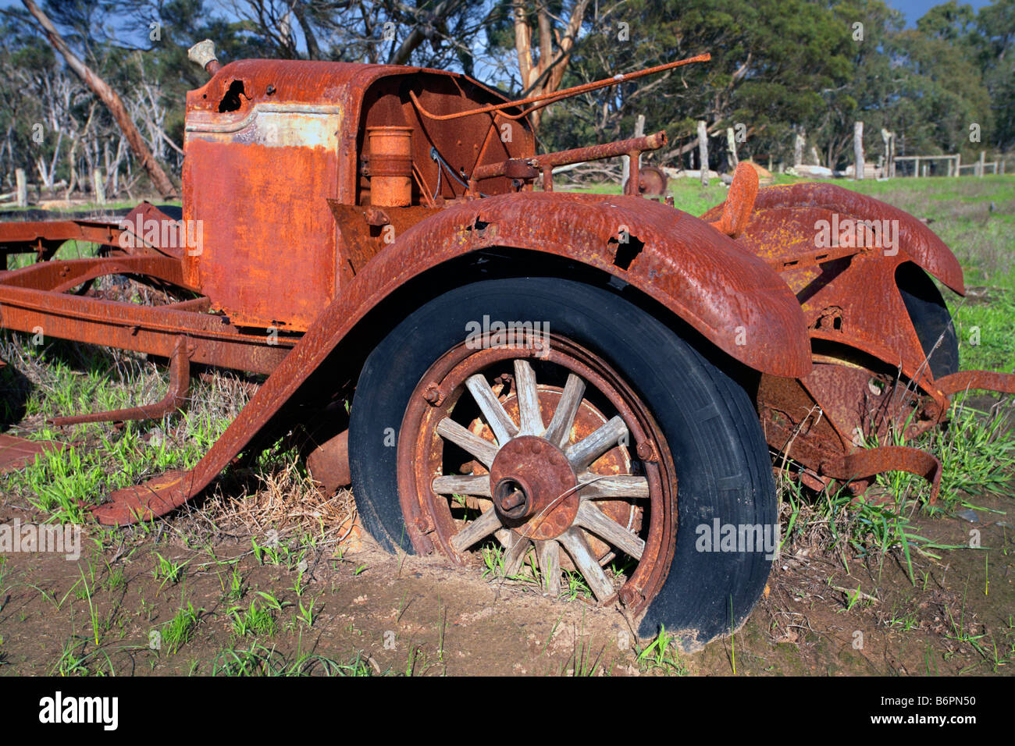


Chapitre 3
Oxydation de quelques métaux dans l'air
PROF

Slide 2
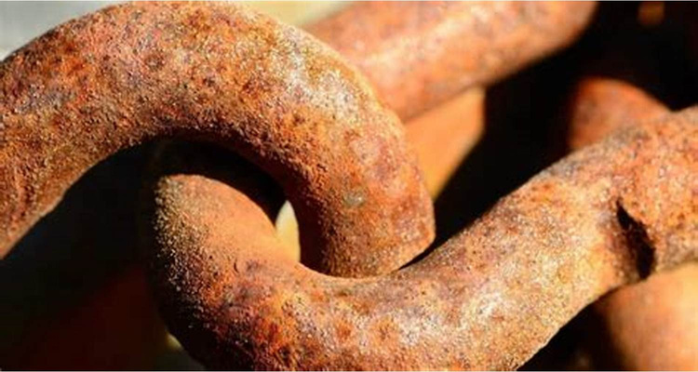
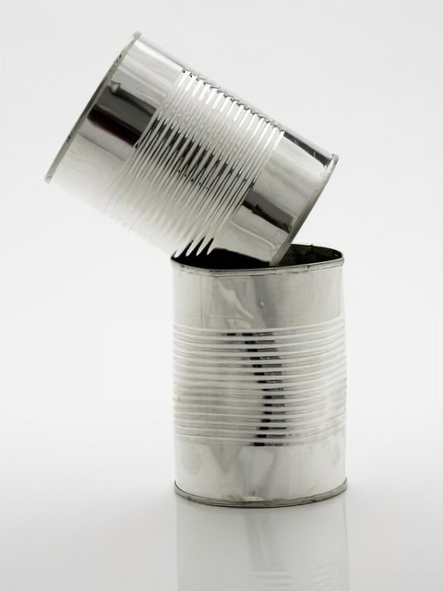
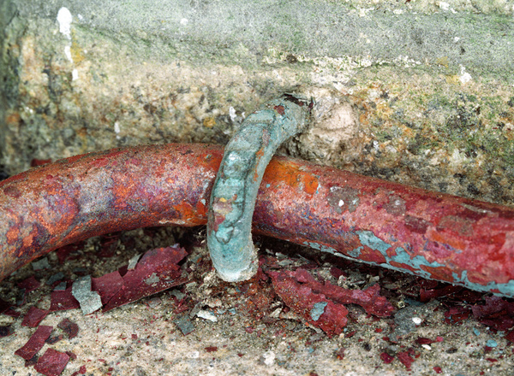
Que se passe-t-il lorsque du fer est abandonné dans l'air humide?
Quels sont les facteurs qui favorisent l'attaque du fer dans l'air?
Comment protéger le fer contre la corrosion?
Que se passe-t-il lor﻿squ'une lame d'aluminium est abandonnée dans l'air?

Slide 3

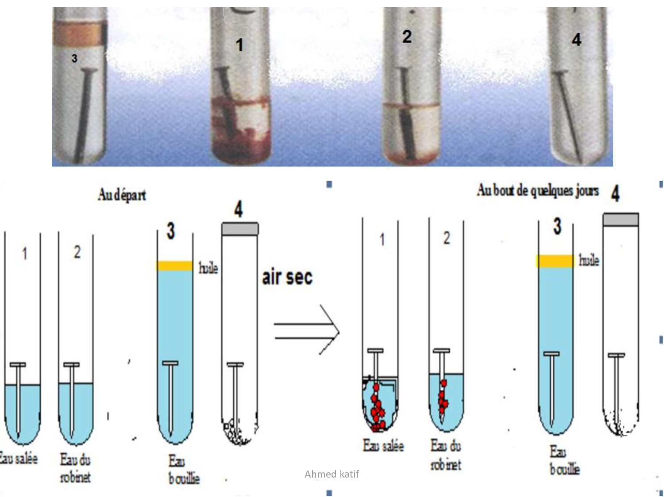






I - L’oxydation de fer dans l’air humide
1- Expérience :
huile
eau +air
eau salée
+air
air sec
eau
tube 1
tube 2
tube 3
tube 4

Slide 4


2 - Observation et interprétation
Il y a formation de rouille الصدأ dans les tubes 2 et 3
La quantité de rouille est plus importante dans le tube 3 que dans le tube 2
Il n’y a pas de rouille dans les deux tubes 1 et 4
On constate donc que la formation de rouille n’est possible que si le fer est en contact avec de l’air et de l’eau (ou plus simplement avec de l’air humide).

Slide 5



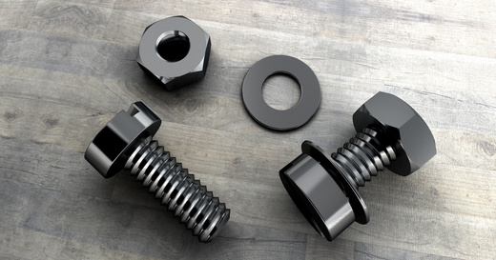

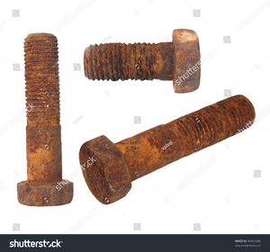
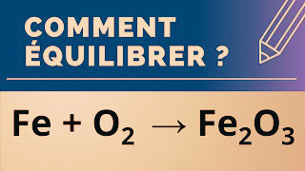
conlusion
Au contact de l’air humide, le fer se transforme en rouille. Cette transformation est une réaction chimique lente entre le dioxygène de l’air et le fer.
Le principal constituant de la rouille est l’oxyde de fer III (également appelé oxyde ferrique), de formule chimique Fe2O3.
Le bilan de la réaction s’écrit :
le fer
dioxygene
oxyde de fer III
L’équation de la réaction s’écrit :

Slide 6


La rouille
La rouille, de couleur brun-rouge, est un composé poreux, la réaction se propage en profondeur et se poursuit alors jusqu’à la disparition totale du fer : il s’agit d’une corrosion du fer.
Protection du fer contre la corrosion
La protection du fer contre la corrosion nécessite son isolement de l’eau et de l’air (l’air humide) :
Les techniques les plus couramment utilisées afin d’empêcher la rouille du fer sont :
La peinture
Le revêtement par un couche fine d’une substance métallique qui empêche l’eau et l’air d’atteindre le métal du fer comme le zinc, l’étain, le nickel,...

Slide 7
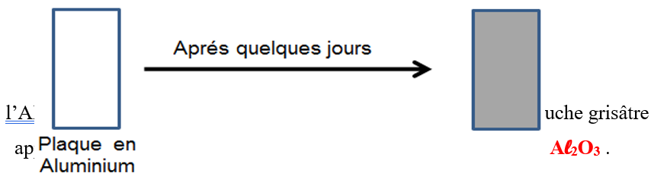

II. oxydation d’aluminium :
1 - expérience
plaque d’aluminium
couche blanche (gris)

Slide 8
2 - Observation et interprétation
L’aluminium s'est recouvert d’une fine couche blanche (gris) d’oxyde d’aluminium appelé oxyde aluminium ou alumine de formule Al₂O₃
la corrosion ne progresse pas en profondeur pour détruire le métal : cet oxyde protège le métal
l’alumine
L’alumine est une couche qui n’est pas poreuse (impreméable à l’eau et l’air) permet de proteget l’alumium

Slide 9



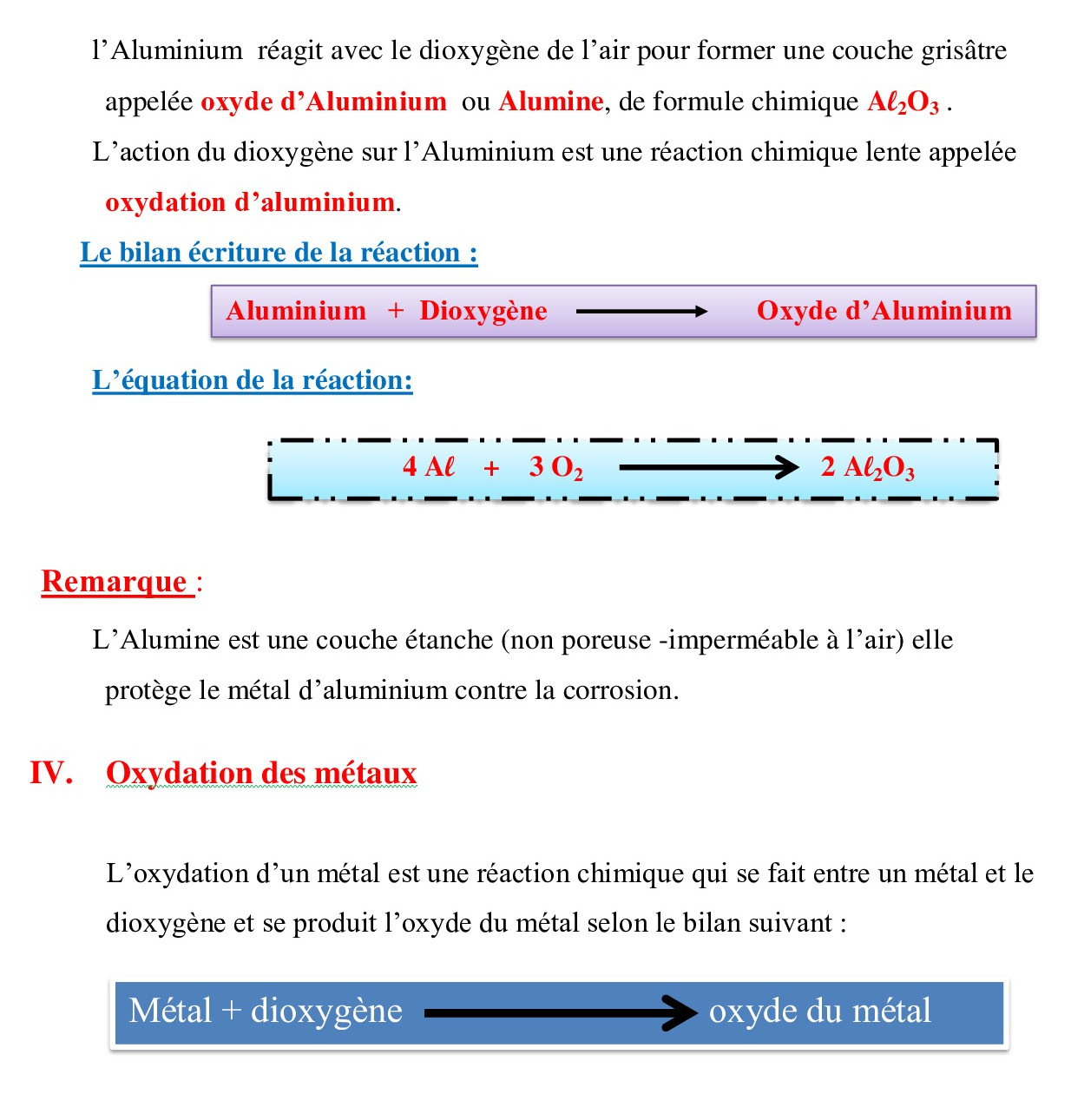
conlusion
L’aluminium réagit aves le dioxygéne de l’air en produisant l’oxyde d’aluminium ou l’alumine Al₂O₃
Le bilan de la réaction s’écrit :
aluminium
dioxygene
oxyde d’aluminium
L’équation de la réaction s’écrit :

Slide 10

Exercice
Le fer intervient dans la composition de différents objets très
utilisés dans la vie courante comme les portes et les fenêtres en fer
en raison de sa rigidité mais il s’expose à la corrosion dans l’air
humide à cause de la rouille constituée essentiellement du corps
composé de formule chimique Fe2O3 .
1. Donner le nom du corps composé de formule chimique Fe2O3
2. Ecrire l’équation chimique bilan de cette réaction.
3. Expliquer pourquoi, il est conseillé de protéger le fer dans les régions humides.
4. Citer deux techniques utilisées pour la protection contre la
corrosion du fer.

